Slide 1




L’Hebdo pro
L’ESSENTIEL DE VOS INFOS MARCHE
Edition du 23/04/2021 – Semaine 16

Slide 2

sommaire
SEMAINE 16
3
Votre actualité…
  Digitalisation du Process BPI pour les dossiers hors Convention de Délégation
  Lancement de la nouvelle offre d’affacturage FLASH FACTURE
L’HEBDO PRO – Semaine S17 2018
L’HEBDO PRO – Semaine S16 2021

Slide 3
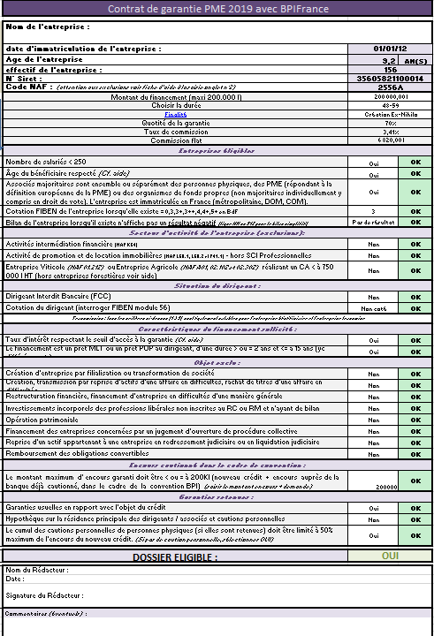
DIGITALISATION DU PROCESS BPI
Nouveau Process 100% digital pour les demandes hors convention (> 200K€)
Le dépôt, l’envoi des pièces complémentaires et le suivi du dossier deviennent complétement digitalisés via la plateforme Bpifrance En Ligne (BEL).
  3 livrets à votre disposition
    Le Livret 1 : la connexion et les habilitations (qui vous permettront de vous inscrire de façon autonome en quelques minutes, sans code particulier)
    Le Livret 2 : le dépôt de la demande
    Le Livret 3 : l’état d’avancement
L’ensemble des dossiers hors délégation devra passer par ce biais.
Pour les demandes jusqu’à 200 K€ la convention de délégation reste inchangée
Une présentation de ce nouveau process est disponible en cliquant ici ou sous la Rubrique des commerciaux Pro/ Crédit /Assurance et Garantie / Garantie / BPI
L’HEBDO PRO – Semaine S016 2021

Slide 4
FLASH FACTURE
Une nouvelle offre de BPCE FACTOR
Un produit de financement court terme 100% digital, comportant tous les services d’affacturage classique (financement, recouvrement, gestion des règlements et assurance-crédit)
  150k€ maximum d’encours financé par client
  Test d’éligibilité en ligne avec réponse instantanée
  Instant Payment disponible pour tous les clients
L’HEBDO PRO – Semaine S16 2021

Slide 5
FLASH FACTURE
La cible
Les clients Pro, TPE & PME jusqu’à 5M€ de chiffre d’affaires, de tout secteur d’activité (hors formation et intérim),
  Typologies de clients : personnes morales, entrepreneurs individuels, auto-entrepreneurs et professions libérales B2B
  Client ayant une activité de B2B
  Client ayant un besoin ponctuel de financement (5 factures par an en moyenne)
  Créances ne rentrant pas dans le périmètre : situations de travaux, secteur public, export
L’HEBDO PRO – Semaine S16 2021

Slide 6
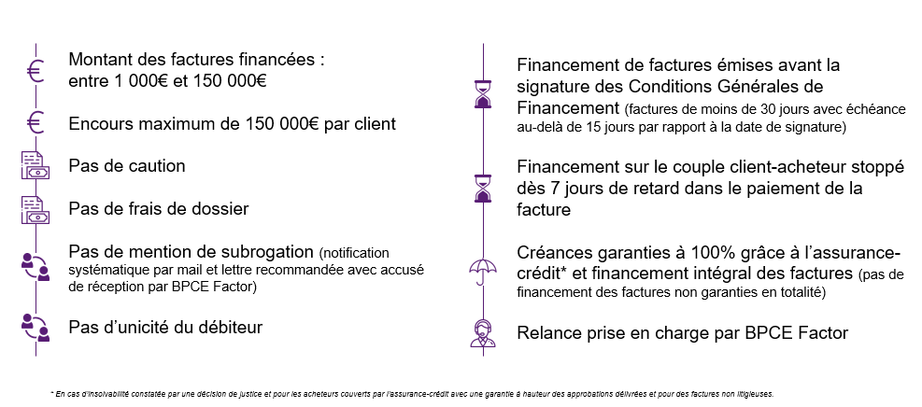
Caractéristiques de la garantie de l’état
Les caractéristiques de l’offre
L’HEBDO PRO – Semaine S16 2021

Slide 7
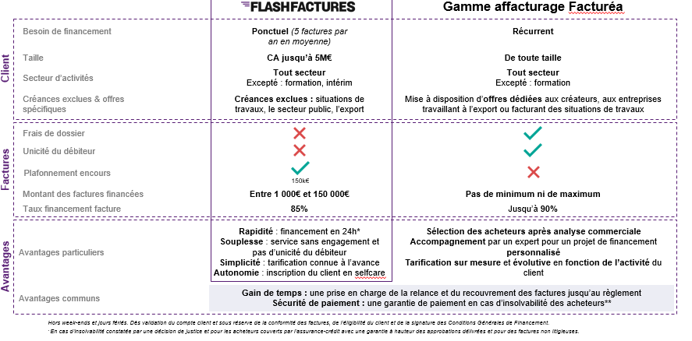
Présentation de l’OFFRE (1/3)
Le positionnement de Flash Factures par rapport au reste de la gamme Factor
Le positionnement de Flash Factures par rapport au reste de la gamme Factor
L’HEBDO PRO – Semaine S16 2021

Slide 8
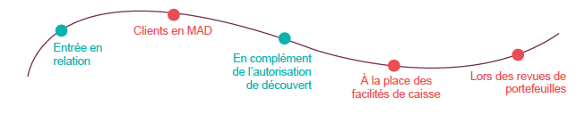

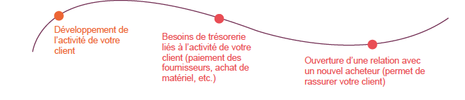
Présentation de l’OFFRE (1/3)
Le positionnement de Flash Factures par rapport au reste de la gamme Factor
Quand proposer les solutions BPCE FACTOR à nos clients
A l’intiative de la Caisse
A la demande du client
L’HEBDO PRO – Semaine S16 2021

Slide 9
Présentation de l’OFFRE (1/3)
Le positionnement de Flash Factures par rapport au reste de la gamme Factor
Process de vente
Vous avez un rôle d’apporteurs d’affaires.
Vous détectez le besoin du client et testez l’éligibilité du client à l’offre via MonExpert https://monexpert.d.bbg/
Saisir une fiche via MonExpert.
Suite appel par Natixis au client, si l’offre est adaptée, le client reçoit un mail de Natixis, qui lui permet en toute autonomie (selfcare) de s’inscrire au service. La contractualisation se fait en direct entre notre client et BPCE Factor, par signature électronique.
L’HEBDO PRO – Semaine S16 2021

Slide 10
En résumé
Vous retrouverez sous la rubrique des commerciaux :
  Une présentation de l’offre (ou cliquer ici )
  La note de lancement (ou cliquer ici)
  Process sous MON EXPERT (ou cliquer ici)
L’HEBDO PRO – Semaine S16 2020

